Slide 1
מצגת מלווה
תכנון עירוני במדבר / עומר רז

Slide 2
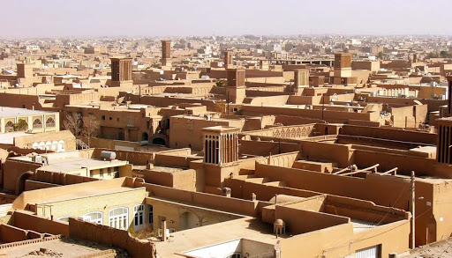
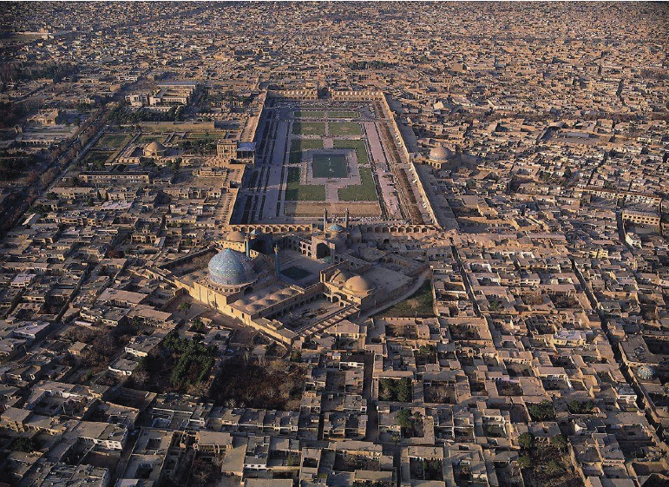
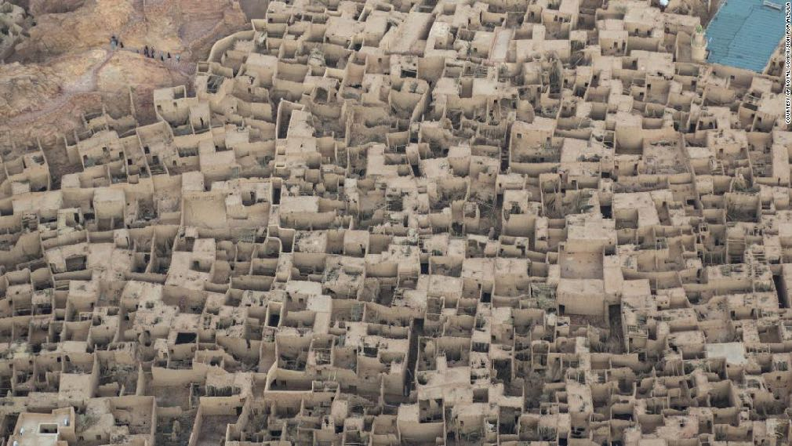
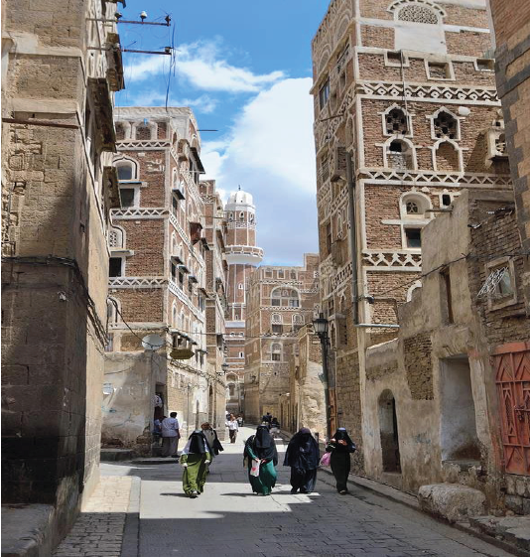
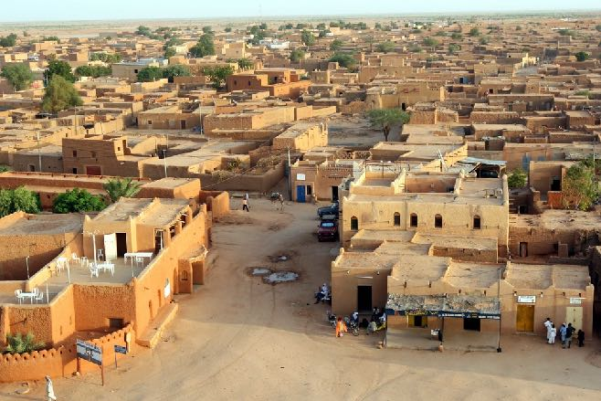
ערים קדם מודרניות במדבר- (מימין למעלה ובכיוון השעון)- איספהאן, איראן, אגדז, ניז׳ר, אל-עולה, סעודיה, צנעא, תימן, יזד, איראן
התמונות בWikipedia Common License

Slide 3
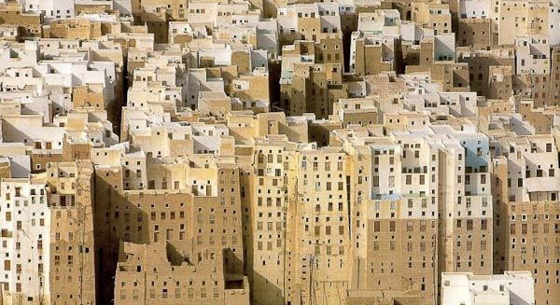
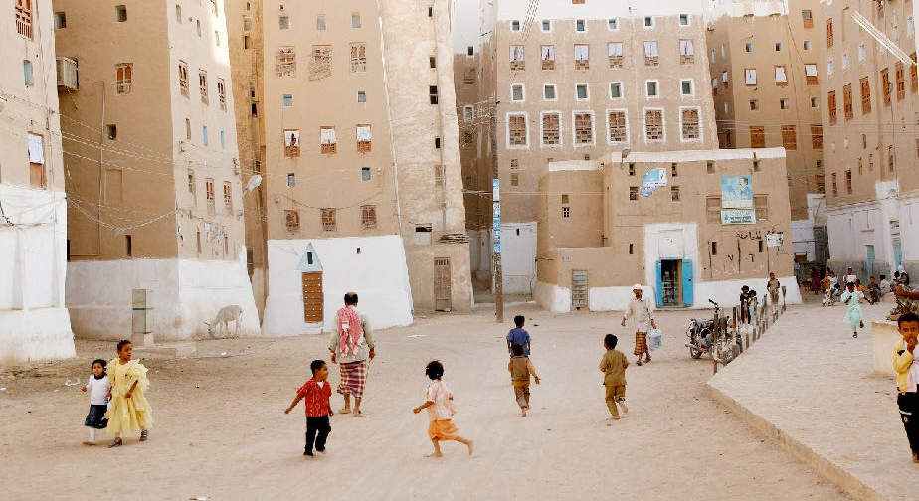
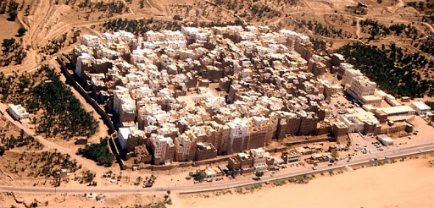
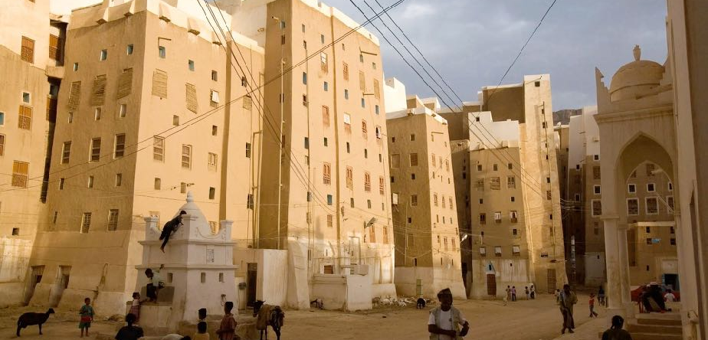
העיר שיבאם, רבי קומות עשויים לבני בוץ מהמאה ה-14 במדבר בתימן
התמונות בWikipedia Common License

Slide 4
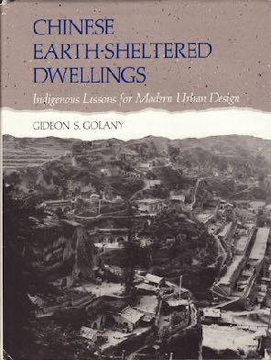
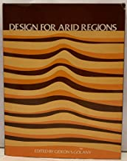
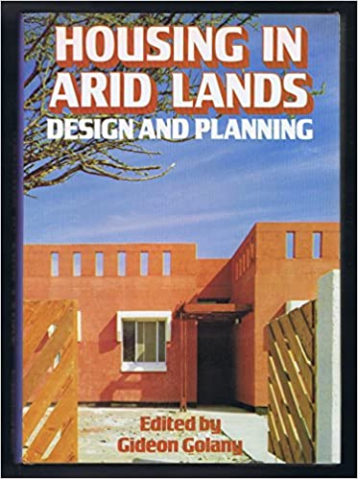
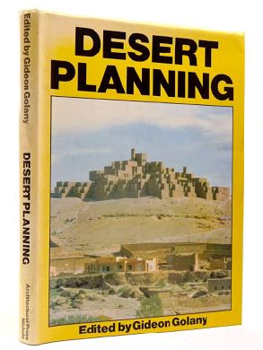
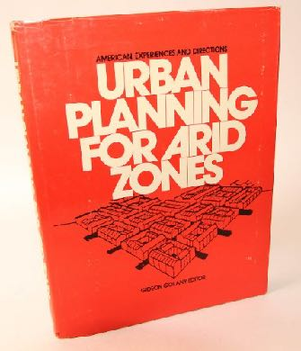
ספריו של פרופ׳ גדעון גולני
זכויות יוצרים: Architectural Press

Slide 5
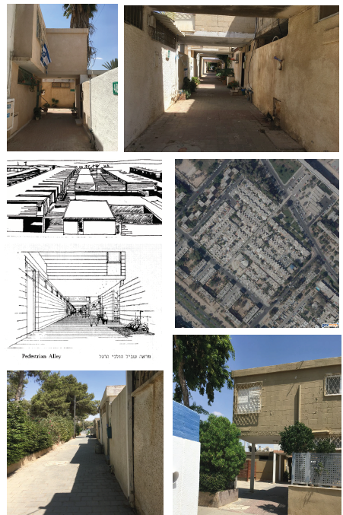
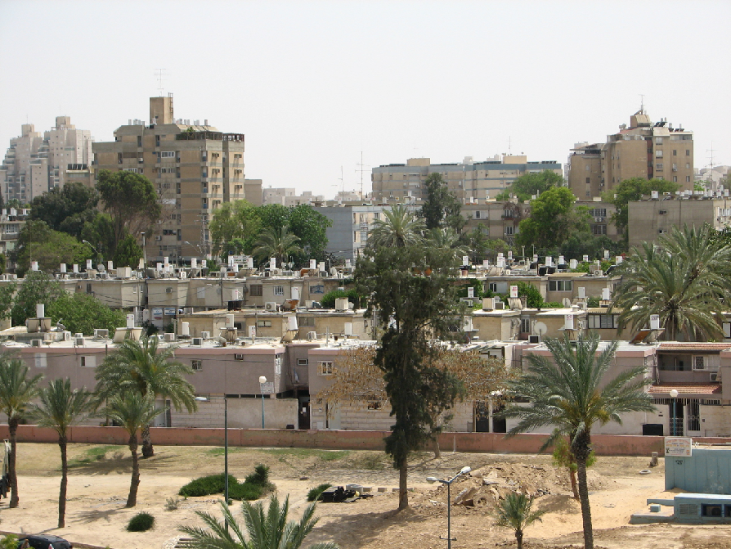
שיכון השטיח בבאר שבע, שכונה ה׳
כל התמונות צולמו ע״י עומר רז

Slide 6
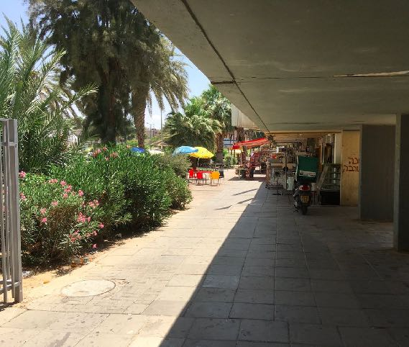
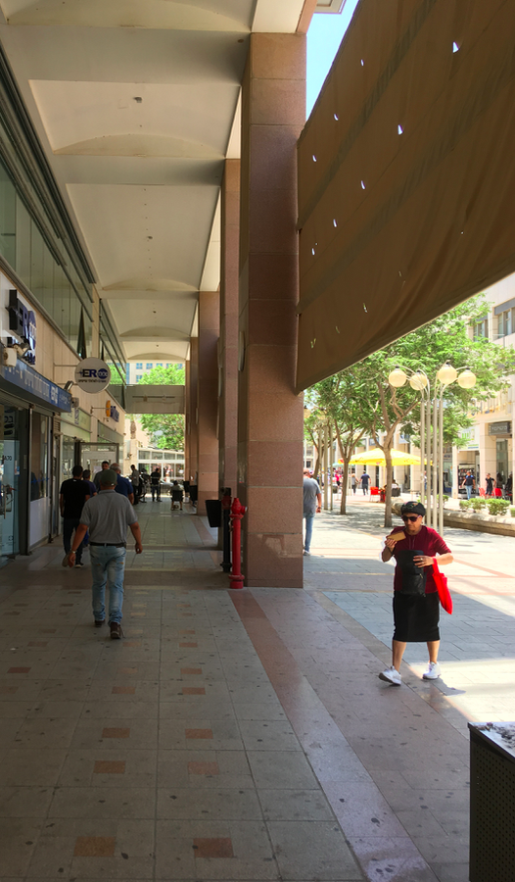
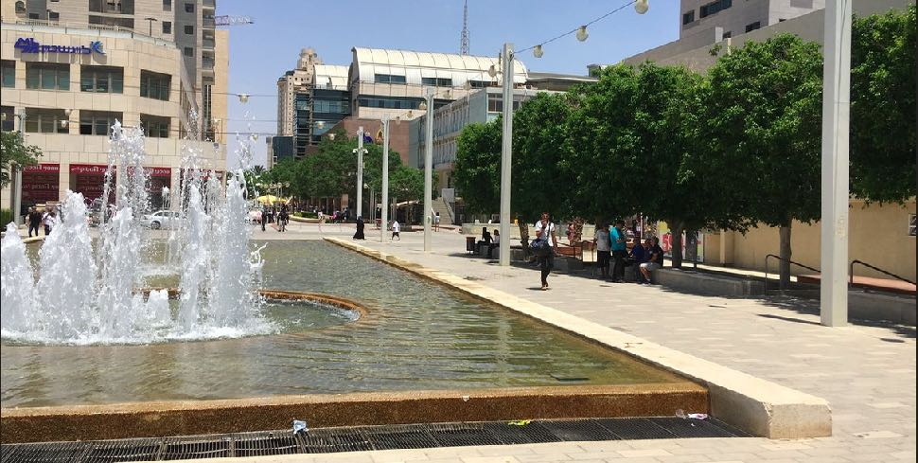
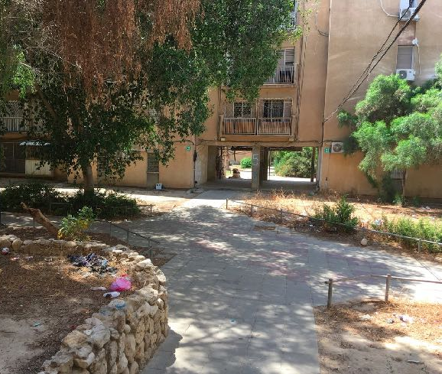
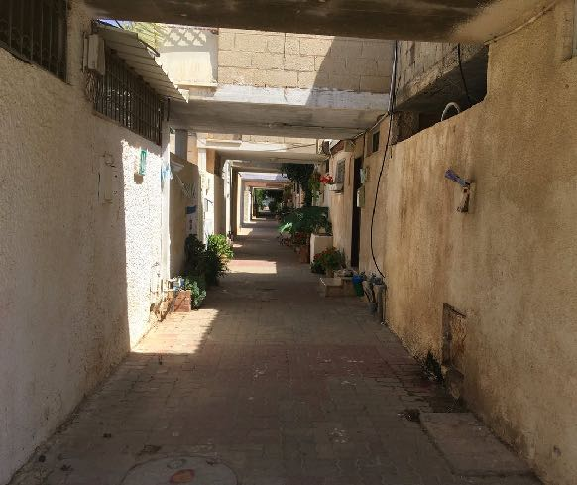
שכונות השיכונים של באר מותאמות לאקלים החם ע״י צל מבניינים, צמחייה ואלמנטים של מים
כל התמונות צולמו ע״י עומר רז

Slide 7
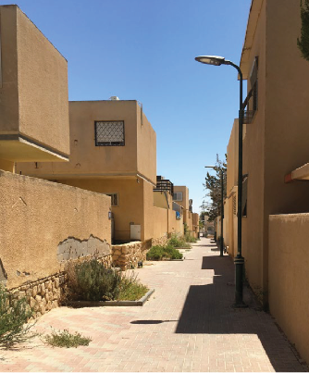
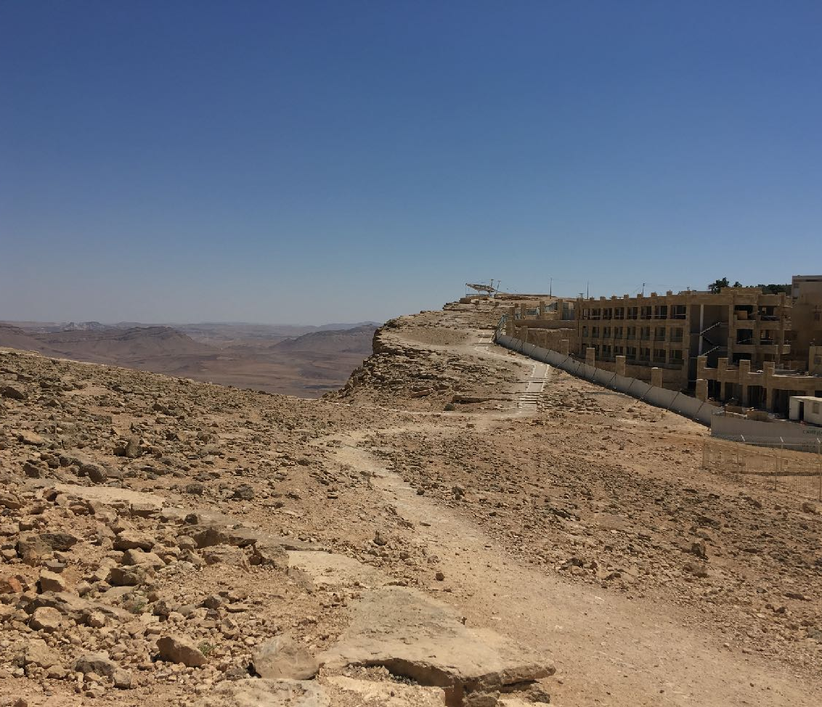
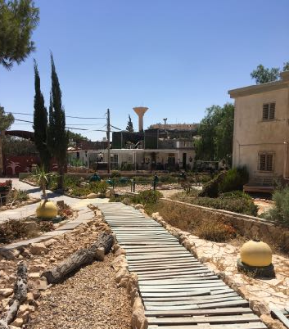
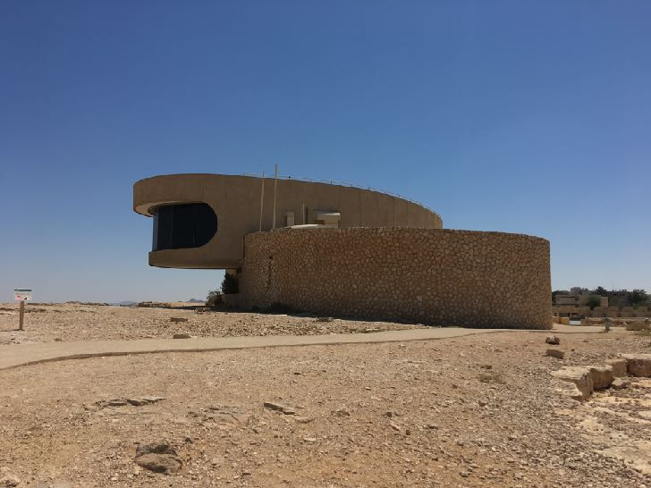
מצפה רמון- טיפולוגיות שונות ועוגנים שיוצרים תמונה מנטלית של העיר
כל התמונות צולמו ע״י עומר רז

Slide 8
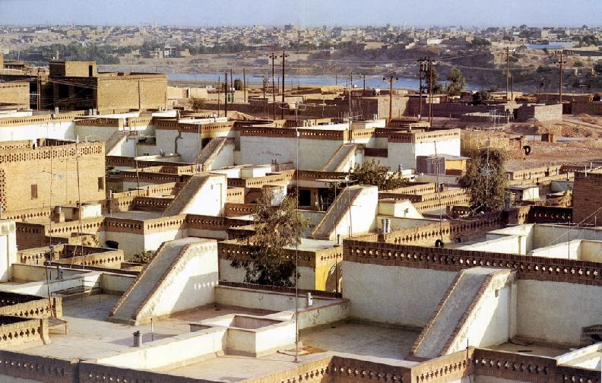
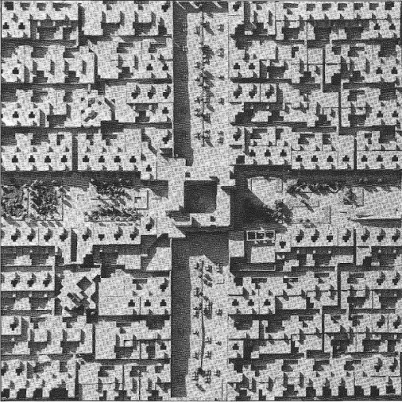
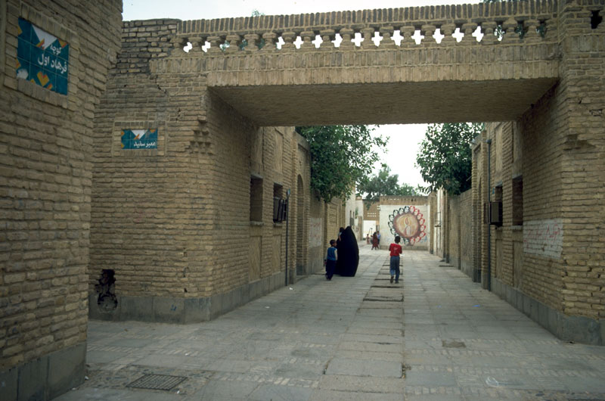
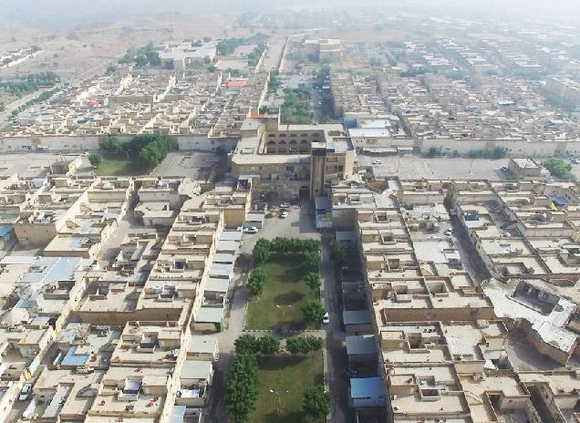
העיר החדשה של שושטאר, איראן (שנות ה-70)
התמונות מ-Aga Khan Development Network

Slide 9
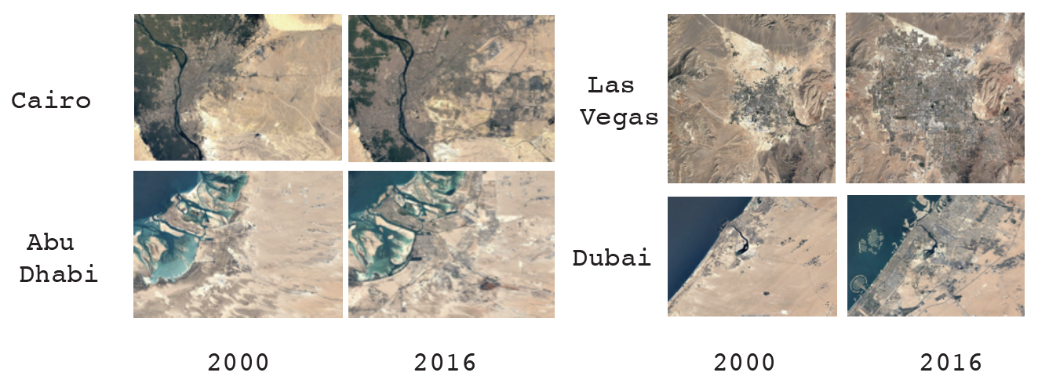
גדילה מפורברת של ערי מדבר בעת המודרנית
התמונות מתוך עבודת המחקר (עומר רז)

Slide 10
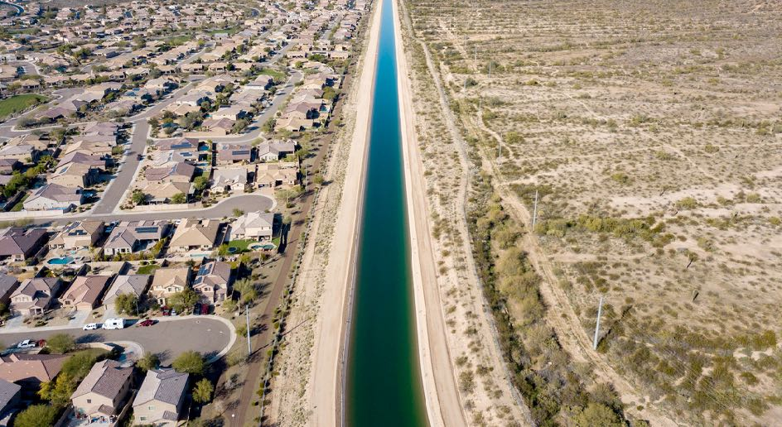
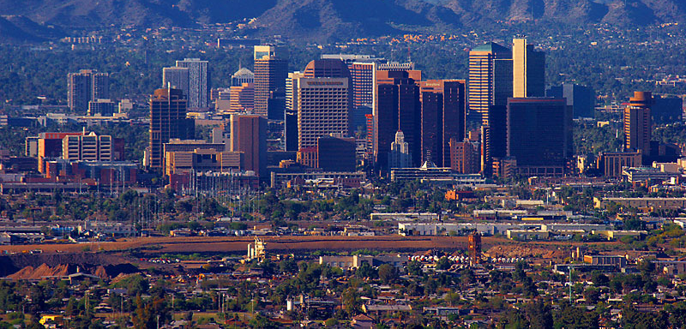
פירבור בערי מדבר אמריקאיות- (ימין) פיניקס, אריזונה (שמאל) לאס וגאס, נבדה
התמונות מ-Aga Khan Development Network

Slide 11
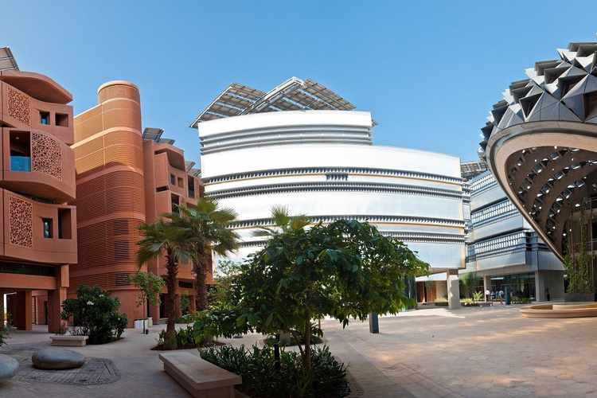
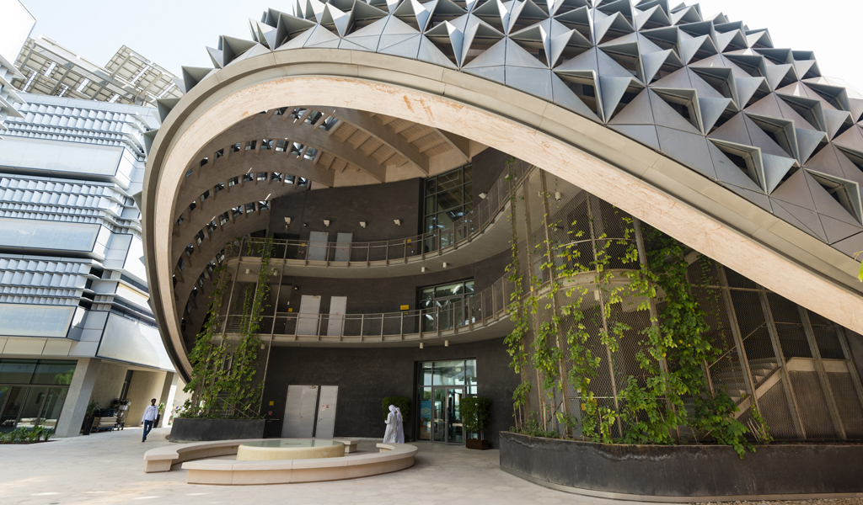
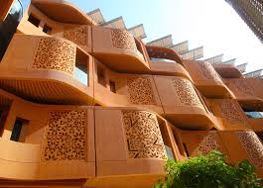
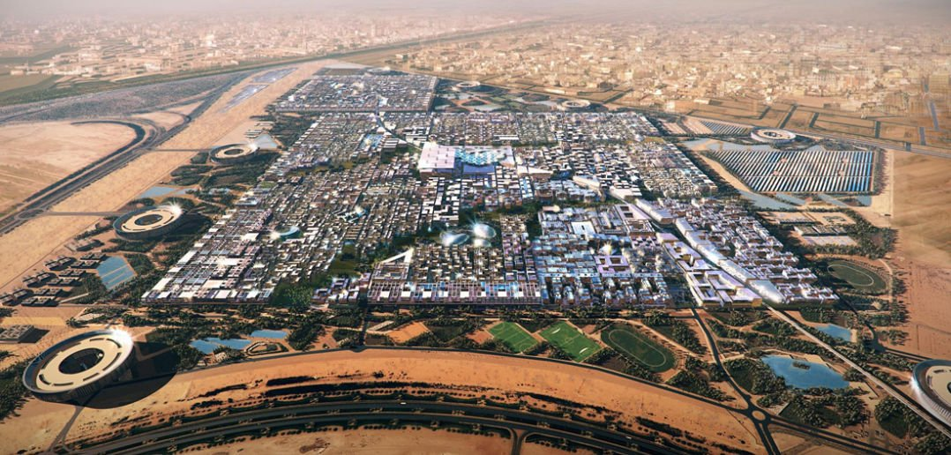
העיר מסדר הסמוכה לאבו-דאבי – פרויקט דגל לבניה ותכנון סביבתי בעלות של 22 מיליארד לירות סטרלינג
התמונות מתוך https://masdar.ae/en/masdar-city

Slide 12
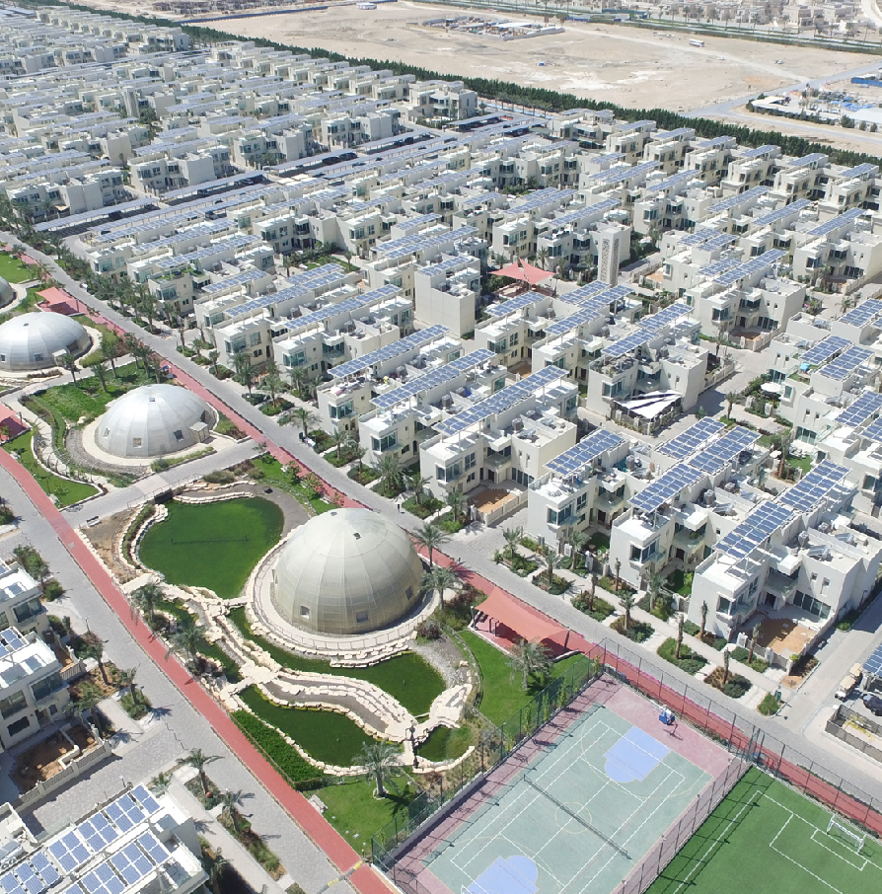
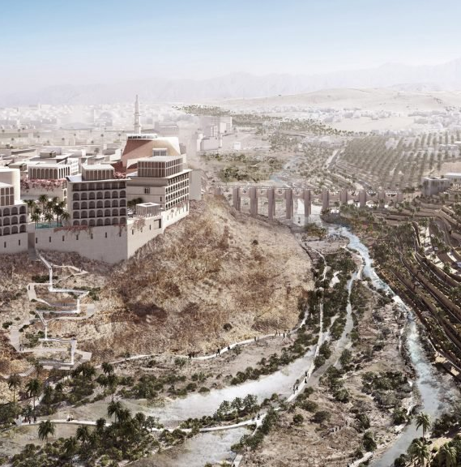
פיתוח עירוני חדש בעיר דובאי, איחוד האמירויות
פיתוח עירוני חדש בעיר מוסקט, עומאן
Baharash Architects, London
Allies and Morrison Architects, London

Slide 13
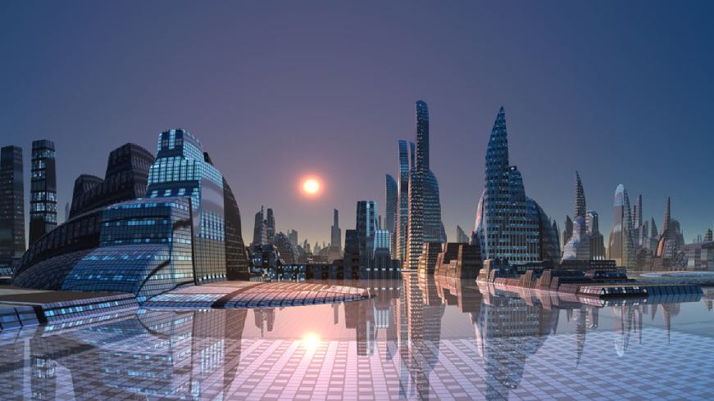
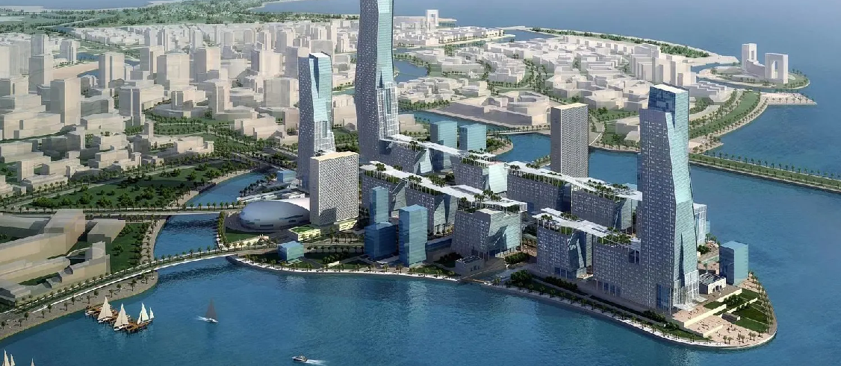
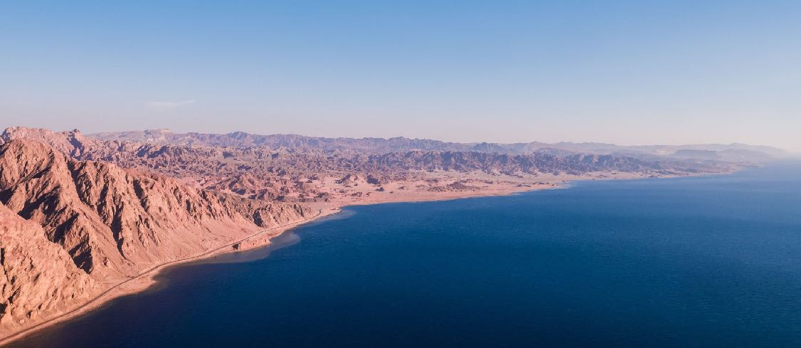
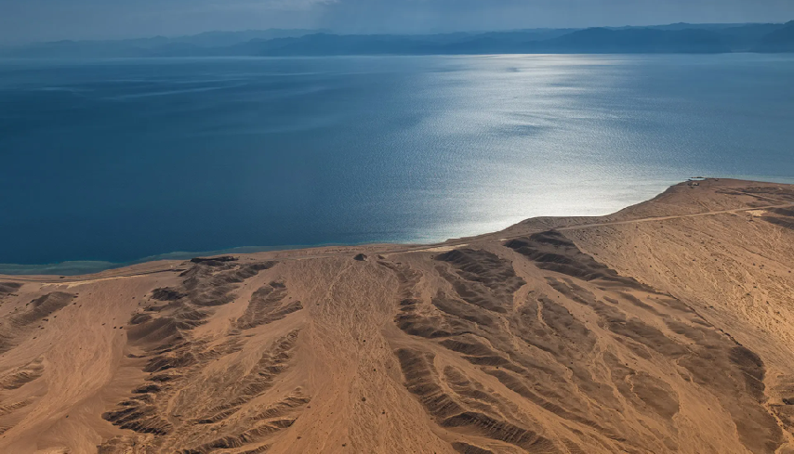
ניאום- עיר חדשה בעלות של 500 מיליארד דולר בחוף ים סוף הסעודי מול שארם א-שייח׳
התמונות מתוך Neom.com

Slide 14
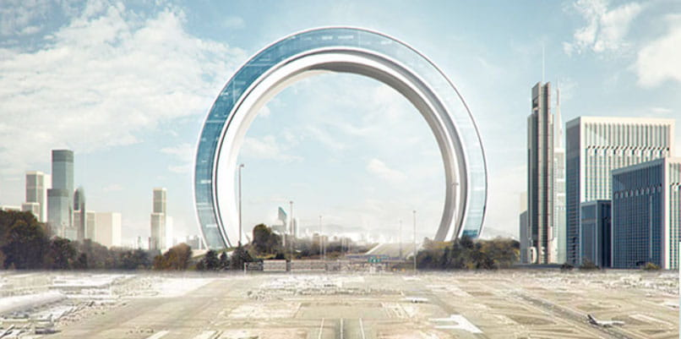
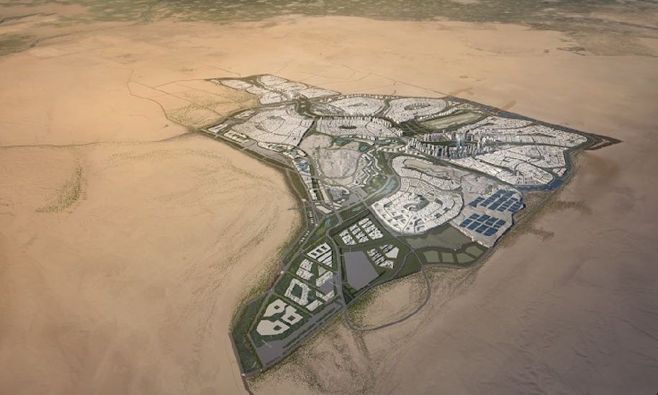
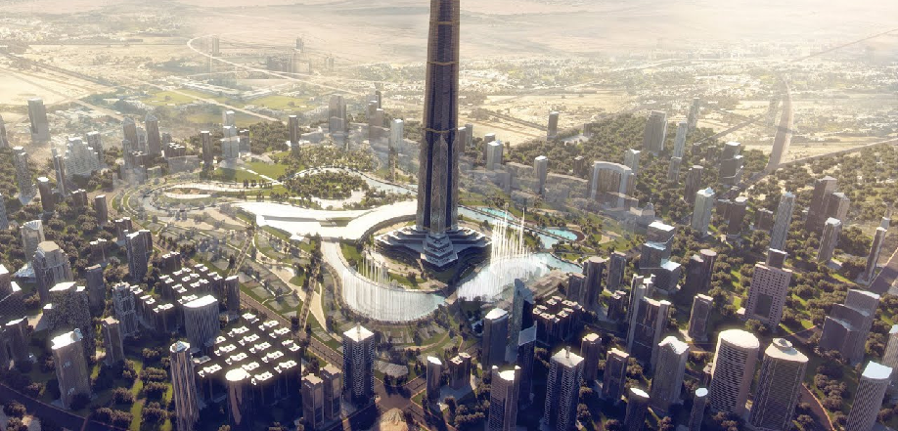
פרויקט הדגל של מצרים- בירה חדשה במדבר המזרחי
התמונות מתוך https://english.alaraby.co.uk/

